Slide 1
Кэширование трафика
КРОСС 2012

Slide 2
Зачем кэшировать трафик оператору?
Экономия/оптимизация внешнего up-link’а
  Сокращение платежей вышестоящему провайдеру
  Оптимизация/отсрочка в увеличении пропускной способности каналов/умощнения маршрутизаторов
Прямая экономия
Уменьшение времени задержки доставки контента/непрерывность доставки
Доставка контента осуществляется на скорости сети доступа
Кэширование смещает на 30-40% нагрузку с опорной сети на сеть доступа
Повышение конкурентоспособности
Notes:
Рассказать про опыт отключения кэш-системы и насколько вырос трафик на внешнем канале.
- Уменьшение очередей на бордер рутерах

Slide 3
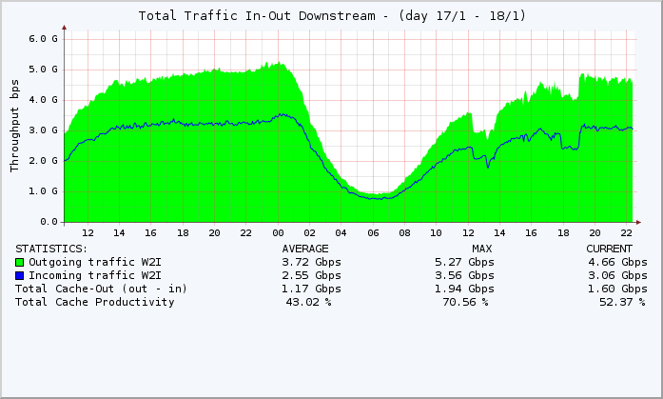
Экономия внешнего up-link’а
При запросе 3,56Гбит/сек – отдача 5,27Гбит/сек
Экономия около 37% от полосы пропускания
Каждое расширение канала на 2,5Гбит/сек даёт реальное 3,5Гбит/сек пропускной способности для абонентов

Slide 4
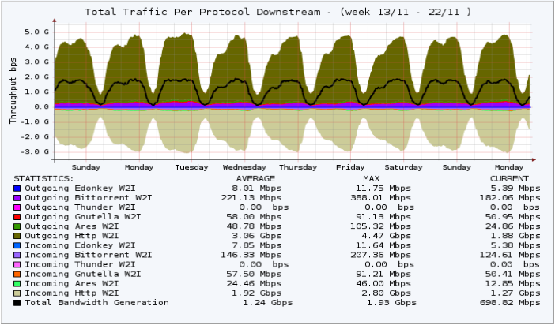
Оптимизация использования полосы пропускания
Абоненты требуют полосу 5Гбит/с
Отдача из кеша 2Гбит/с
Необходимо платить только за 3Гбит/с
Можно относительно безболезненно «резать» полосу для Р2Р и видео
4
Notes:
4
Remove this slide

Slide 5
Преимущества для абонента
Практически мгновенный доступ к контенту
Высокая скорость загрузки (ограничена только сетью доступа)
Возможность смотреть видео, как будто оно храниться локально
Комфортный просмотр видео контента с ТВ и медиа-плееров
Повышается удовлетворенность
и лояльность абонента
Но как это измерить в цифрах?
Notes:
Как пример – рассказать о тестах в Таттелекоме. Что без кэша, что с кэшем.
Абонент хочет смотреть видео без задержек, слушать музыку

Slide 6

Преимущества для абонента в цифрах на примере оператора N
Доступ к видео (появление 1-го кадра):
  было – 2-5 сек.
  стало – мгновенный (доли секунд)*
Просмотр видео с YouTube (после клика мышью по ссылке):
  Было – ожидание 10-15 сек.
  Стало – 1-2сек **
Загрузка с YouTube:
  Было – 50 кбит/сек
  Стало – 3,4 мбит/сек
Загрузка P2P файлов:
  Было – 350 кбит/сек
  Стало – 90 мбит/сек
Notes:
Короткие ролики с Yuotube, Rutube и других ресурсов грузяться моментально**
Смотреть видео можно без буферизации и ожиданий

Slide 7
И возвращаясь к вопросу:
Зачем кэш оператору?
Экономия/оптимизация внешнего up-link’а
  Сокращение платежей вышестоящему провайдеру
  Оптимизация/отсрочка в увеличении пропускной способности каналов/умощнения маршрутизаторов
Прямая экономия
Уменьшение времени задержки доставки контента/непрерывность доставки
Доставка контента осуществляется на скорости сети доступа
Система кэширования смещает на 30-40% нагрузку с опорной сети на сеть доступа
Повышение конкурентоспособности
Notes:
Рассказать про опыт отключения кэш-системы и насколько вырос трафик на внешнем канале.
- Уменьшение очередей на бордер рутерах

Slide 8
Основные коммерческие выгоды
Увеличение лояльности абонентов
Сокращение расходов на арендованные каналы связи
Уменьшение инвестиций в магистральное оборудования IP-сети
Увеличение срока эксплуатации существующего оборудования
Срок окупаемости проектов – от 9 до 18 месяцев

Slide 9

Оценочный пример расчета прямой окупаемости
Много?
Стоимость 1 Мбит/сек – 1000 руб/месяц
Внешний канал – 2Гбит/сек
Типовой трафик ~ 30% P2P, ~ 30% Video
Планируемое увеличение канала – до 3-х Гбит/сек.
Текущий платеж – 2 000 000 руб.
Планируемый платеж - 3 000 000 руб.

Slide 10
Оценочный пример расчета прямой окупаемости
Параметры кэш-системы:
Средняя эффективность кэш-системы ~ 35%
Экономия полосы – 700 Мбит/сек
Стоимость кэш-системы с услугами* ~ 9 млн.
Прайс-лист
То есть в ближайший год расширять внешний канал не потребуется
Срок окупаемости ~ 11 месяцев
+
Повышение лояльности абонентов
* включают монтаж, запуск и сервис за 1-ый год

Slide 11
Ограничения применения систем кэширования
Не эффективна на каналах небольшой емкости – рекомендуется использовать на каналах от 200 Мбит/сек.
При асинхронности трафика – эффективность резко снижается
Работает только на «чистом IP» *
Не все ресурсы кэшируются эффективно (например видео из vkontakte)
При изменении протоколов/доступа (bittorrent, youtube) требуется время на доработку
* MPLS/VPN трафик в любом случае требуется разбирать на внешнем устройстве

Slide 12
Немного о технике или способы интеграции кэш-системы в сеть

Slide 13
Способы интеграции в сеть
Установки системы кэширования в разрыв канал
Подключение, используя Policy Base Routing
Подключение с использованием DPI
Подключение через BGP

Slide 14



Установка в разрыв
(до 2-х Гбит/сек Up-link)
Преимущества:
Быстрая установка
Никак не влияет на абонентский трафик и сеть оператора
Дешево и просто (1 сервер)
Полная прозрачность для абонента
Фильтрация URL
Недостатки:
Схема не расширяемая
Не поддерживается шифрованный Р2Р
Одна точка с симметричным трафиком
Весь трафик попадает на кэш
Border
Кэш-сервер с байпассом
Core

Slide 15


Схема интеграции, используя PBR
Пограничный/абонентский маршрутизатор
….
До 40Гбит/сек
байпасс
Система
кэширования
Кэш-сервера
………
Дисковые массивы

Slide 16
Схема PBR
Преимущества:
Легко расширяется с 2-х до 32 Гбит на одну систему
Не требуется дополнительная покупка оборудования
Возможность «отвода» трафика с нескольких пограничных маршрутизаторов
Полная прозрачность для абонента
Фильтрация URL
Недостатки:
Дополнительная нагрузка на маршрутизаторы. А справятся ли они?
Много «лишнего» трафика передается на кэш-систему
Дополнительная точка отказа
Сложность интеграции в больших сетях
Не поддерживается шифрованный Р2Р

Slide 17
Схема интеграции, используя DPI
DPI
До 40Гбит/сек
….
Кэш-сервера
Система
кэширования
………
Дисковые массивы

Slide 18
Схема DPI
Преимущества:
Легко расширяется с 2-х до 32 Гбит на одну систему
Возможность «отвода» трафика с нескольких пограничных маршрутизаторов
Отводиться только КЭШИРУЕМЫЙ тип трафика. Размер кэш-системы оптимален
Простая интеграция в сеть
Полная прозрачность для абонента
Постоянный мониторинг кэш-системы
Фильтрация URL
Недостатки:
Требуется наличие DPI достаточной производительности
Функционал DPI должен поддерживать divert на кэш с поддержкой healtcheck битов
Нет поддержки шифрованных Р2Р

Slide 19
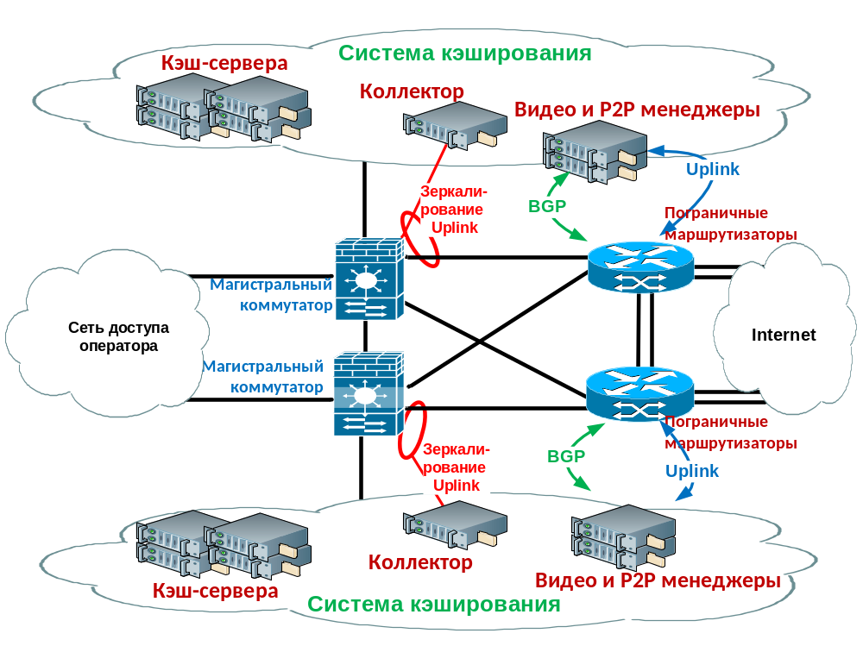
Схема интеграции, используя BGP

Slide 20
Схема BGP
Преимущества:
Легко расширяется с 2-х до --- Гбит на одну систему
Система «не встает» на трафик
Легко интегрируется с сетями со множеством пограничных маршрутизаторов
Отказ системы в целом/части элементов никак не влияет на абонентский трафик
Поддержка шифрованного и UDP Р2Р
Недостатки:
Ручное управление префиксами
Кэш-система видна для абонентов
Нет динамического переназначения кэш-серверов – для видео или Р2Р трафика
Нет возможности «навесить» дополнительные сервисы

Slide 21
Спасибо за внимание!

Slide 22
Поддерживаемые сервисы
(включая HTTP)
Специфичные мобильные услуги
iPhone & Droid приложения, 3rd party рингтоны, мобильные игры…
YouTube, Veoh, DailyMotion, Youku, Google Video, Yahoo Video, Divx…
Flash видео
Web-Based File Sharing
RapidShare, MegaUpload, Badongo, zShare, DL Free….
Online Software Updates
Online Software Updates
Microsoft, Adobe, Apple, McAfee, QuickTime, Trend Micro, Gaming….
P2P
BitTorrent, eDonkey, Ares, Gnutella/2, Pando…
HTTP Downloads
HTTP traffic not associated with any known service; large objects

